Slide 1
音频信号傅里叶变换
魏印福
SY1606604

Slide 2
目录
奈奎斯特定理
傅里叶变换对称性
离散傅里叶和连续傅里叶的关系
0~9数字语音时域、频域图象
音频变调

Slide 3
奈奎斯特定理
人总是认为事物在以最简单的方式运行：对于音频，人总是认为它的频率尽量低
如果一个录音机采样率为8000Hz，那么这台录音机至多捕捉到4000Hz的声音；一个声音最高频率为100Hz，那么录音机采样率至少为200Hz才能完美地录下这个声音。
人耳的听觉范围20Hz~20000Hz，所以可以认为人耳的采样率为40000Hz，人耳的声音频率范围和机械频率范围不同。
通俗解释：一盏灯一亮一灭，它的频率为50Hz；人眼看灯，眼睛睁一下马上闭上。人眼要想看到灯的每一次亮灭，就必须在1s钟内睁眼100次，因为灯1s钟内有100个亮灭状态。

Slide 4
傅里叶变换的对称性
如果违背了奈奎斯特定理会怎样？
频率低的录音机看待世界总是认为全世界都是低频的，即便是更高的频率它也会误认为是低频
我跳绳，180个每分钟，3Hz，如果用1.3Hz的频率给我照相，最多记录78个我的状态，顶多认为我跳了39下，也就是0.65Hz。也就是说，这个照相机能看见的极限频率就是0.65Hz
而实际上，照相机并不认为我跳了39下。而是3%1.3=0.4Hz，也就是24下
夏天，电扇转得很快，人眼看上去电扇像在倒着转
人眼接受电磁运动的频率跟人眼接受机械运动的频率不同。

Slide 5
感性认识
人就像照相机，有固定的频率，有不同的水平和眼光。低频的人和高频的人看到的世界不一样，但是各自认为自己的世界是完备的
高频率的人在低频率的人看来可能很low，固定的标准无法评价高频率的人才
世有伯乐然后有千里马：先有能听出高频率的耳朵，才有了高频率的声音
过犹不及，中庸，合适的才是最好的

Slide 6
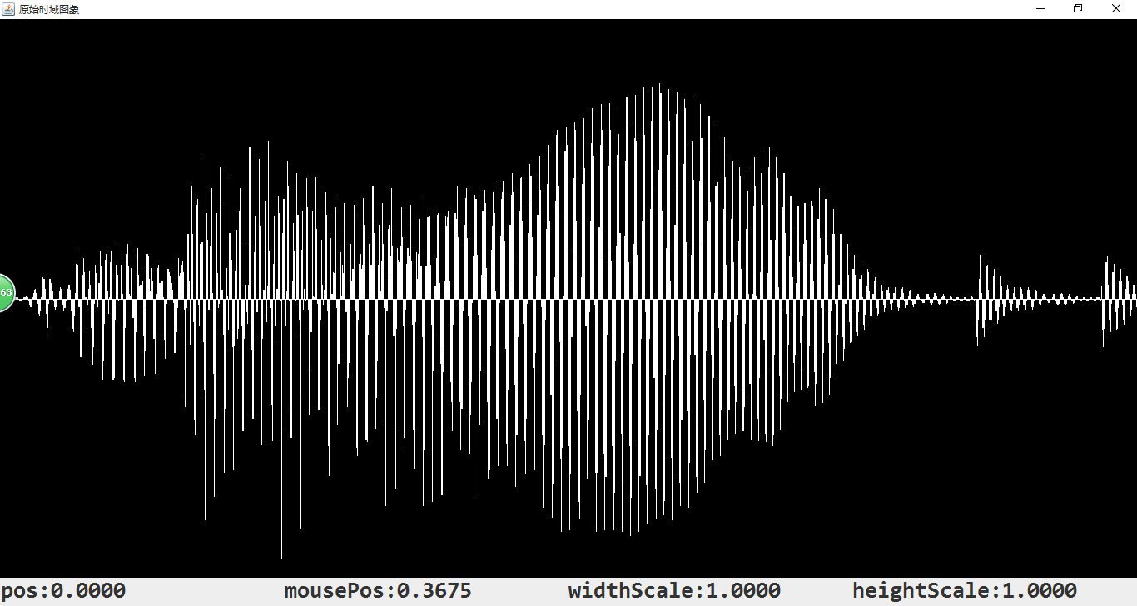
数字0对应的时域图象

Slide 7
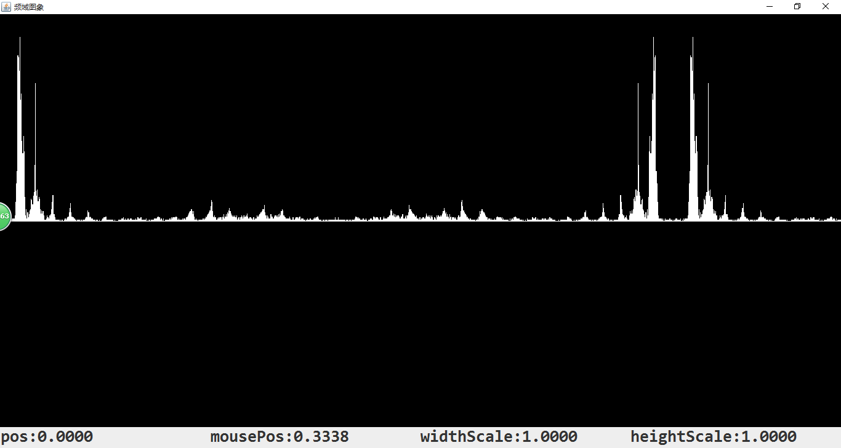
数字0频域图象：采样率8000，4000Hz处为对称轴

Slide 8
离散傅里叶和连续傅里叶的关系
离散傅里叶是特殊的连续傅里叶
对于N个音频点，离散傅里叶总是认为它的采样率为N，播放时间为1s
连续傅里叶采样率可以随意变动，离散傅里叶采样率固定。对于N个音频点，当连续傅里叶采样率小于N时，逆变换后音频会失真；当连续傅里叶采样率等于N时，傅里叶变换刚好完美地描述音频信号；当连续傅里叶采样率大于N时，当然也能完美描述音频信号，但是却画蛇添足，毫无必要超过N。
连续傅里叶形式更灵活，离散傅里叶可以应用周期性、分治提高效率
N个音频点需要用N个正弦波来描述

Slide 9
声音信号
时域波形有正有负，对应声带的偏移位置
音频处理：TimeStretch，PitchShift，TempoChange
TempoChange：改变播放时间、改变音调
TimeStretch：改变播放时间、不改变音调
PitchShift：改变音调、不改变播放时间

Slide 10


变调
变调是频率乘以某个倍数，而不是频率平移一段距离
 | 离散傅里叶 | 连续傅里叶
效率 | 速度快 | 速度慢
适用范围 | 音调变化整数倍 | 音调变化任意倍
$$f\left(t\right)=\sum_{n=0}^{N−1}{A\left(w\right)×cos⁡(kwt+φ(w))}$$
方法一
方法二
$$f\left(t\right)=\sum_{n=0}^{N−1}{F\left(w\right)×e^{jwkt}}$$

Slide 11
快速傅里叶实现变调
快速傅里叶变调只能实现整数倍变调
快速傅里叶变换复杂度为NlgN

Slide 12
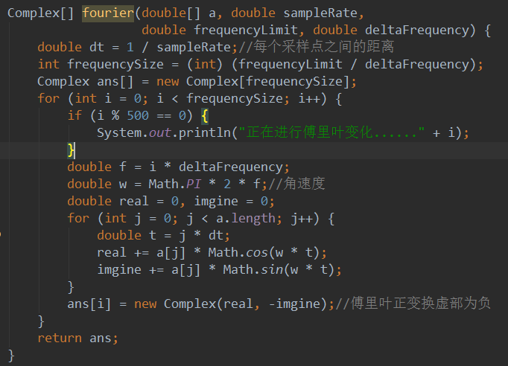
连续傅里叶

Slide 13
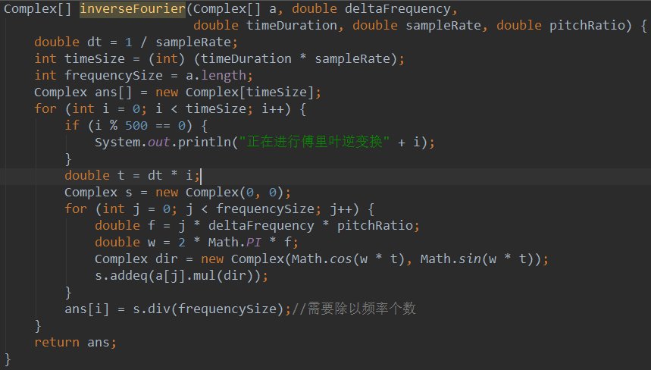
连续傅里叶逆变换

Slide 14
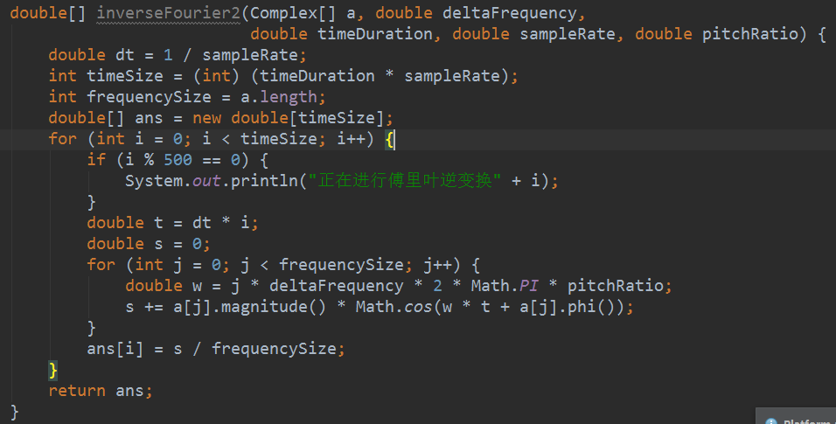
连续傅里叶逆变换二

Slide 15
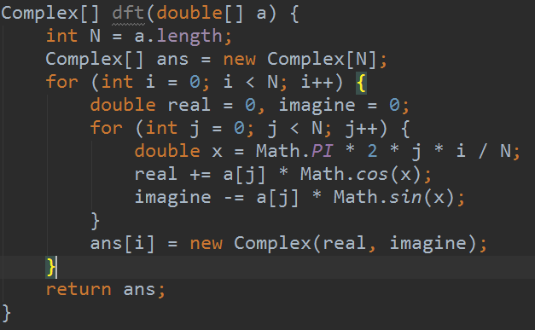
离散傅里叶变换

Slide 16
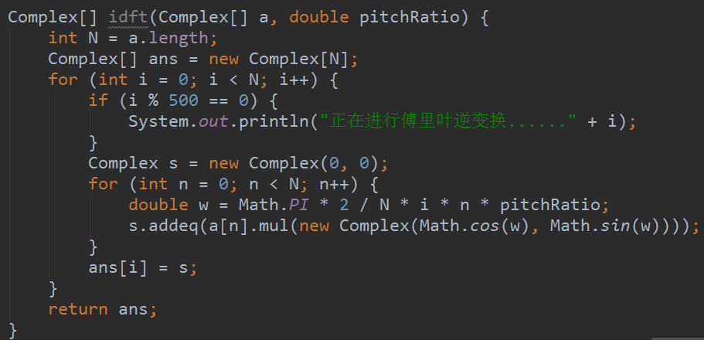
离散傅里叶逆变换

Slide 17
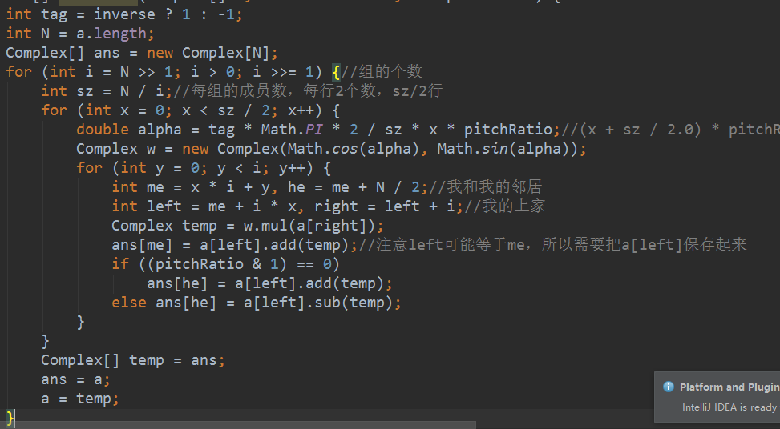
快速傅里叶变换

Slide 18
检验程序对错
先进行正变换，再进行逆变换，跟原来的进行比较

Slide 19
That’s all,Thanks

